Slide 1
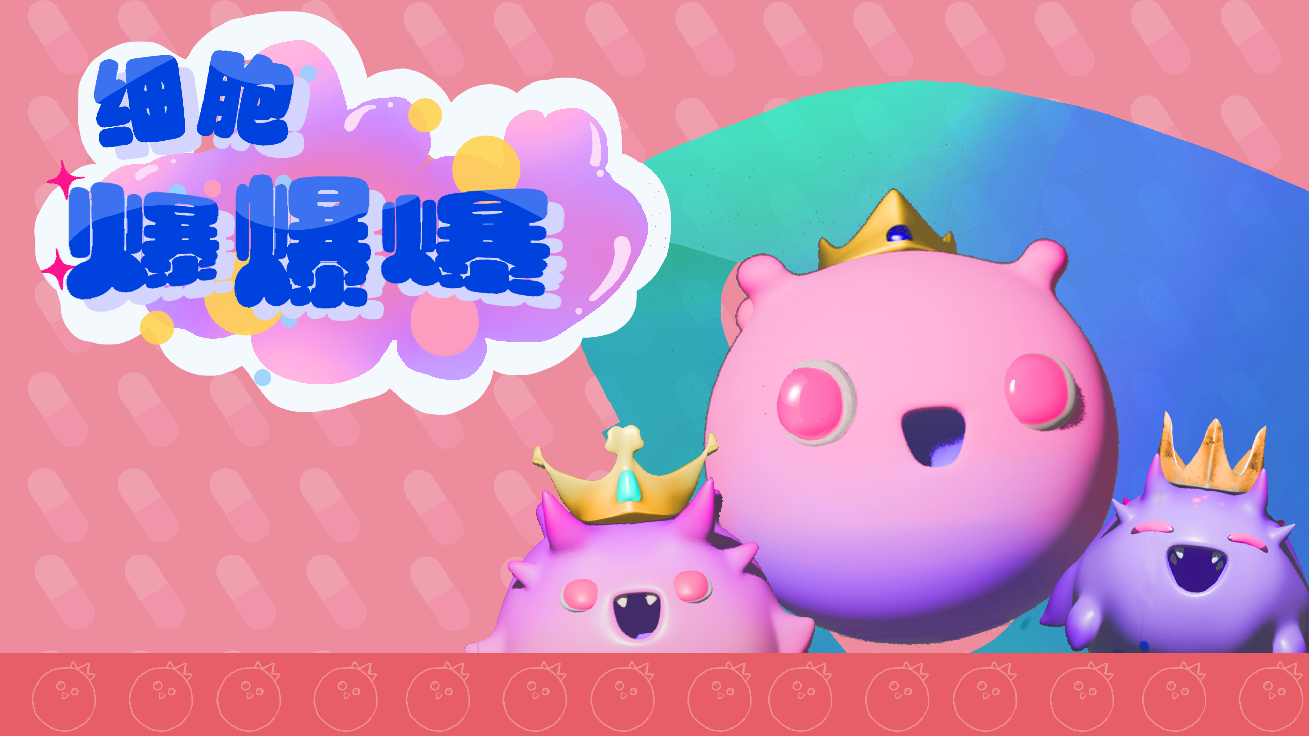
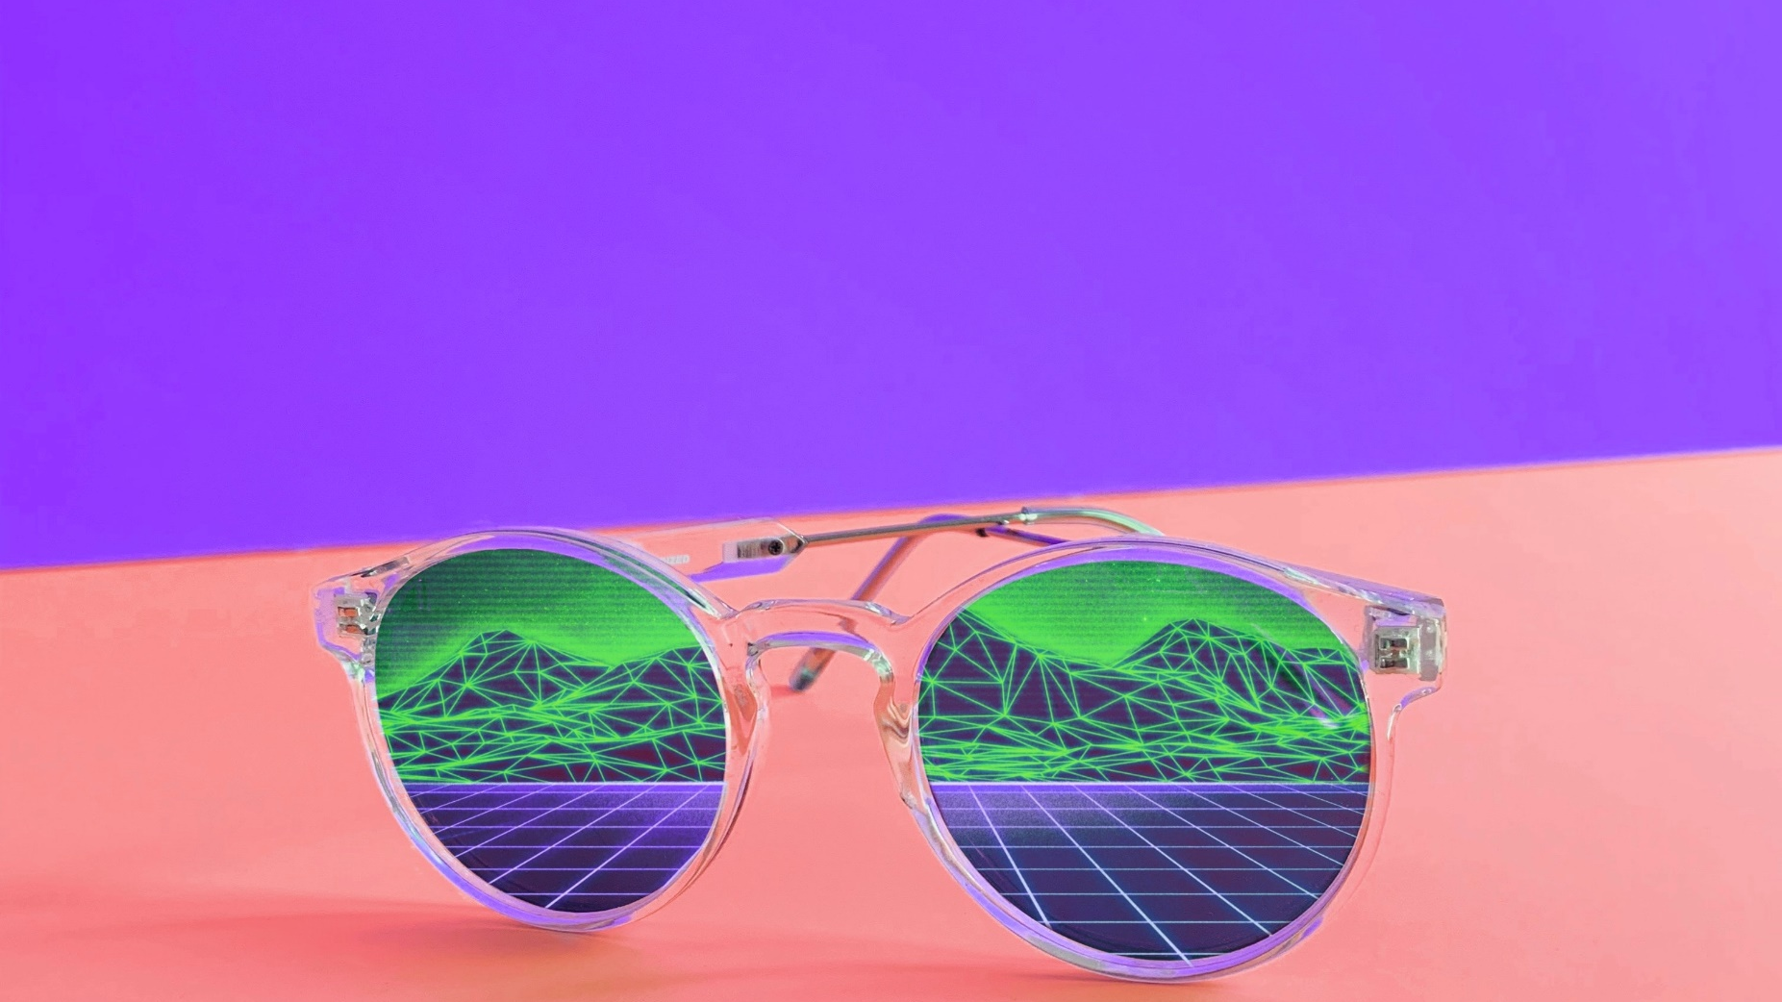

Slide 2
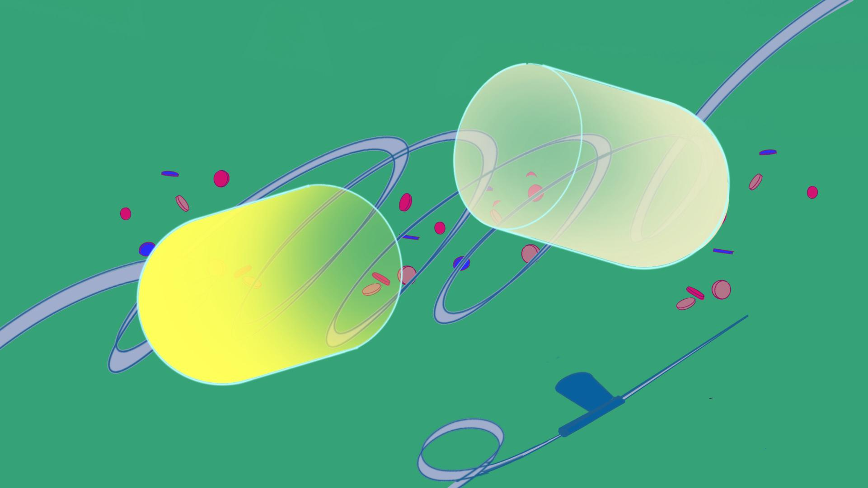
目录
1.团队介绍
2.游戏介绍
3.视频介绍

Slide 3
银河喵喵战士队
PASTEL CREATIVE PRESENTATION.
团队介绍：
队长： 陈清扬 美术 央美 （主角模型、场景建模、ue地编场景搭建、特效）
成员： 戚家赫 策划 央美 （关卡设计、策划）
王依雨 美术 川美 （骨骼绑定、动作动画、封面）
徐彦梦娃 美术 国美（原画、角色模型、贴图绘制、过场动画）
张煜锌 程序 江大（战斗逻辑构建、数值框架建立）
严益能 程序 武理（声音特效、机关BUFF、UI界面控件交互）
蓝浩伦 程序 厦大（关卡、动画、UI）

Slide 4
PASTEL CREATIVE PRESENTATION.
游戏介绍
游戏名称：细胞爆爆爆
游戏类型：角色扮演，可爱，休闲
故事背景：因为宿主的作息紊乱，熬夜，抽烟，喝酒饮食不健康等问题，你诞生了。你是诞生在一个社畜体内的癌细胞，你觉得自己并不平凡，背负着主角的使命，但当你走到最后，你不过是一个摧毁这个世界的罪人。但。。。你其实。。。也可以。。。拯救。
A company is an association or collection of individuals.

Slide 5
核心玩法
吞噬：通过吞噬使自己体型变大，移速加快，血量变多
躲避：小心白细胞，淋巴细胞，巨噬细胞的攻击，以及B细胞远程攻击和药物的范围杀伤。当然也要小心MT细胞的超级攻击。
追逐：利用地形，机关，追逐上普通细胞，掠夺他们的养分
战斗：体型越大，可以吞噬的细胞越多，只要你够大，白细胞，淋巴细胞都不在话下。
道德困境：当玩家意识到自己是癌细胞的时候，是选择自杀，还宿主一个健康的身体，还是选择于这具身体同归于尽。
A company is an association or collection of individuals.

Slide 6
PASTEL CREATIVE PRESENTATION.
基础操作
基础操作：WASD进行移动，空格跳跃，shift键向前方冲刺一段距离。鼠标左键进行吞噬。移动鼠标转动镜头。
任务说明：不断吞噬，不断进化，最终与这个世界同归于尽。（或者选择被消灭，恢复世界和平）
A company is an association or collection of individuals.

Slide 7
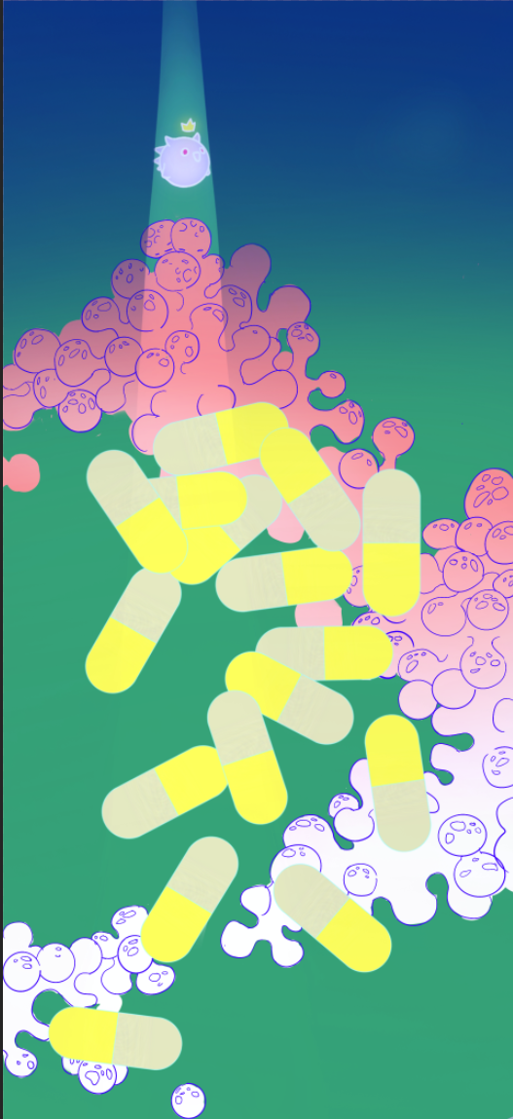
Pre-visual design
美术设计
1.角色设计
2.场景设计
3.过场动画
A company is an association or collection of individuals.

Slide 8
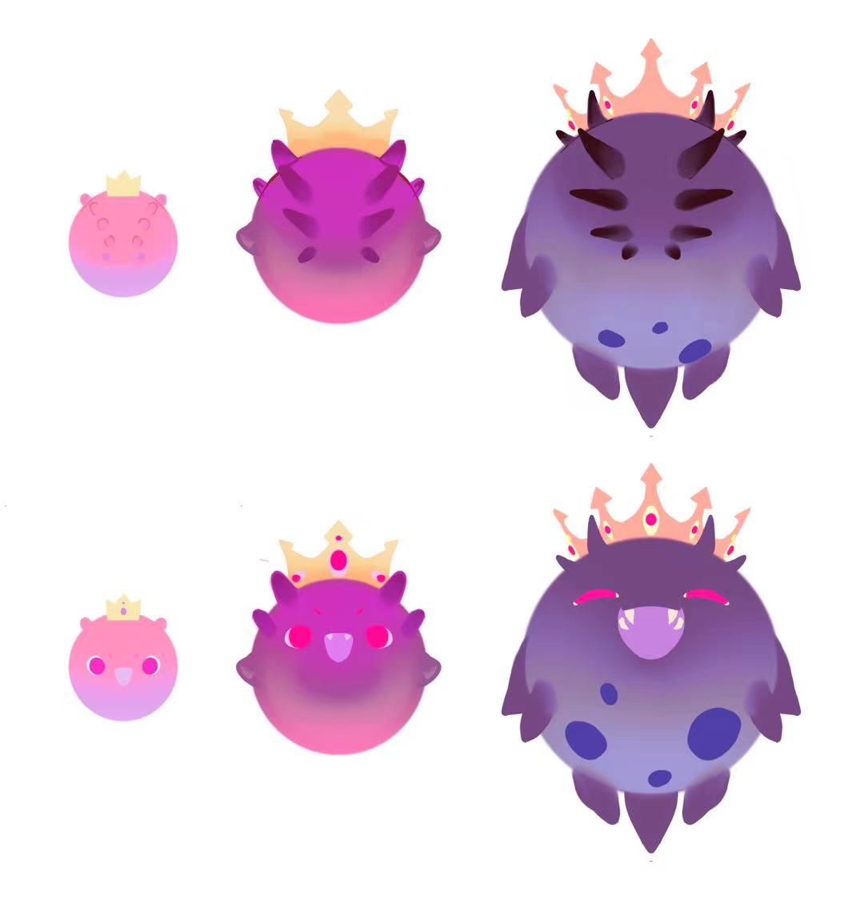
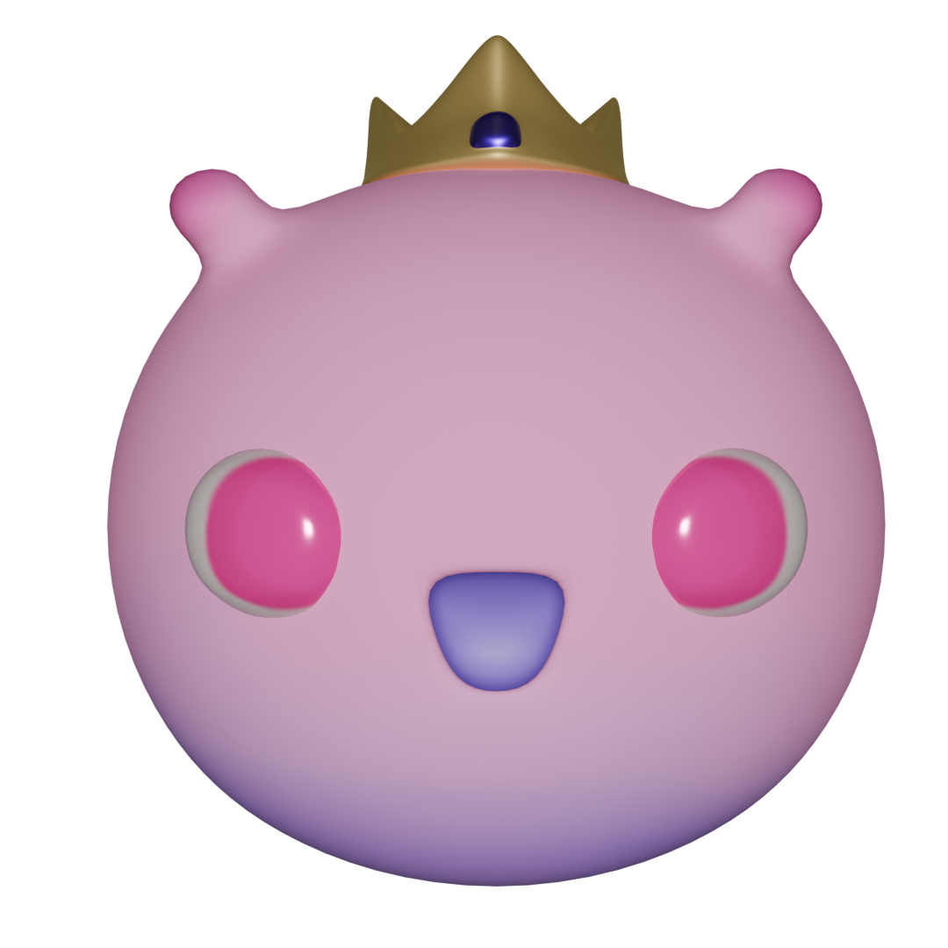

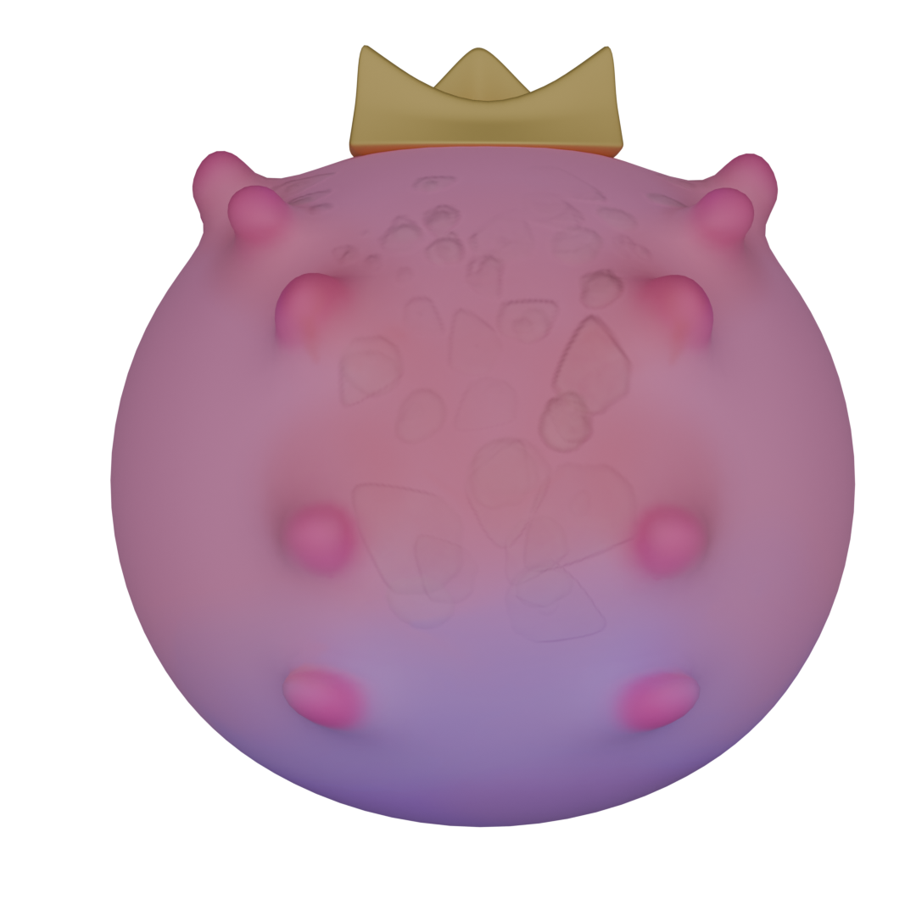
主角：癌细胞（早期）
设计说明：
主角是一枚小小瘟神，可爱的外表下有着邪恶的能量。小时候伪装在细胞之中，与其他细胞没有太大区别。随着年龄的增长逐渐颜色加深，长出触须。头上的王冠是与生俱来的荣耀。

Slide 9
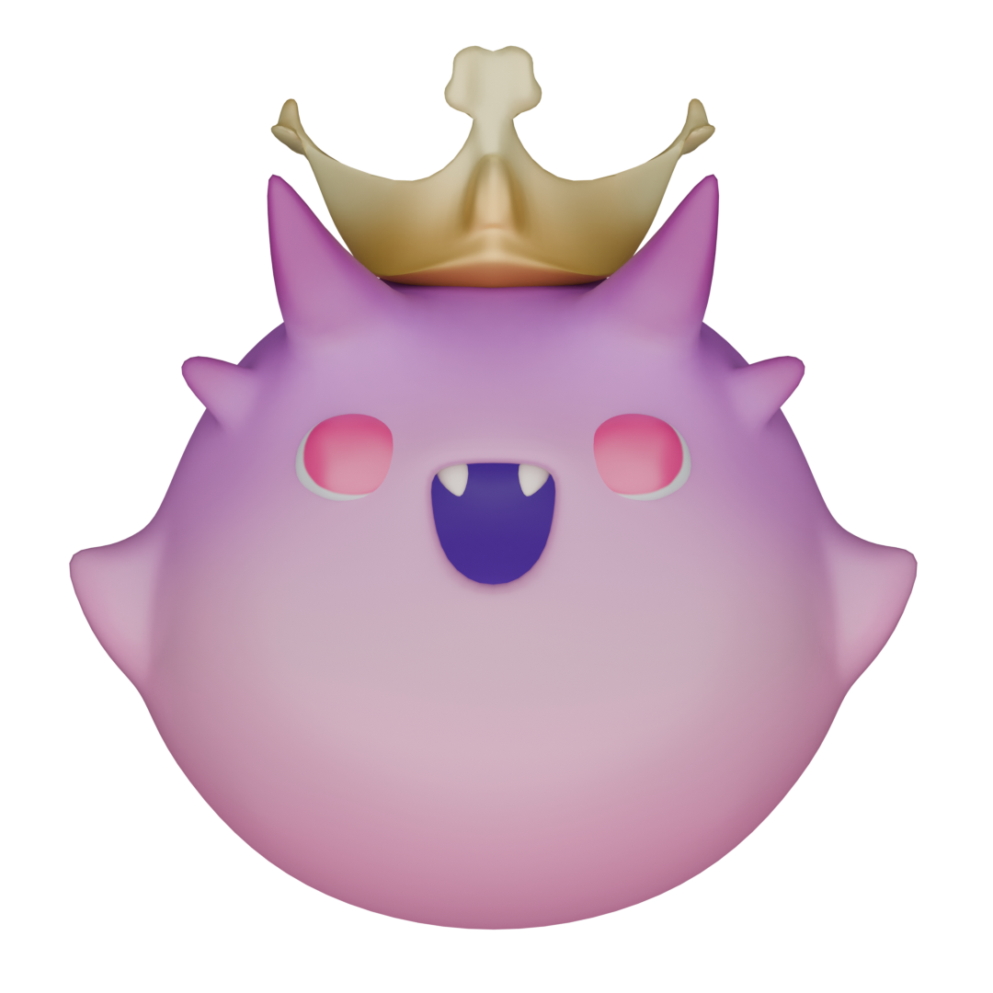
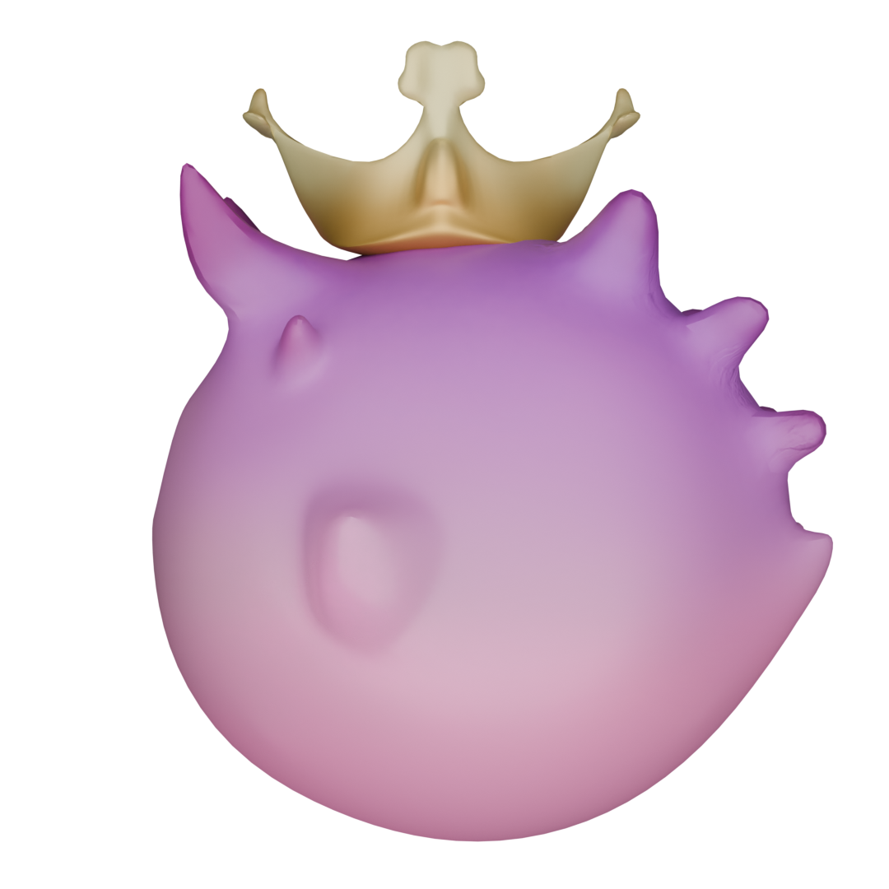
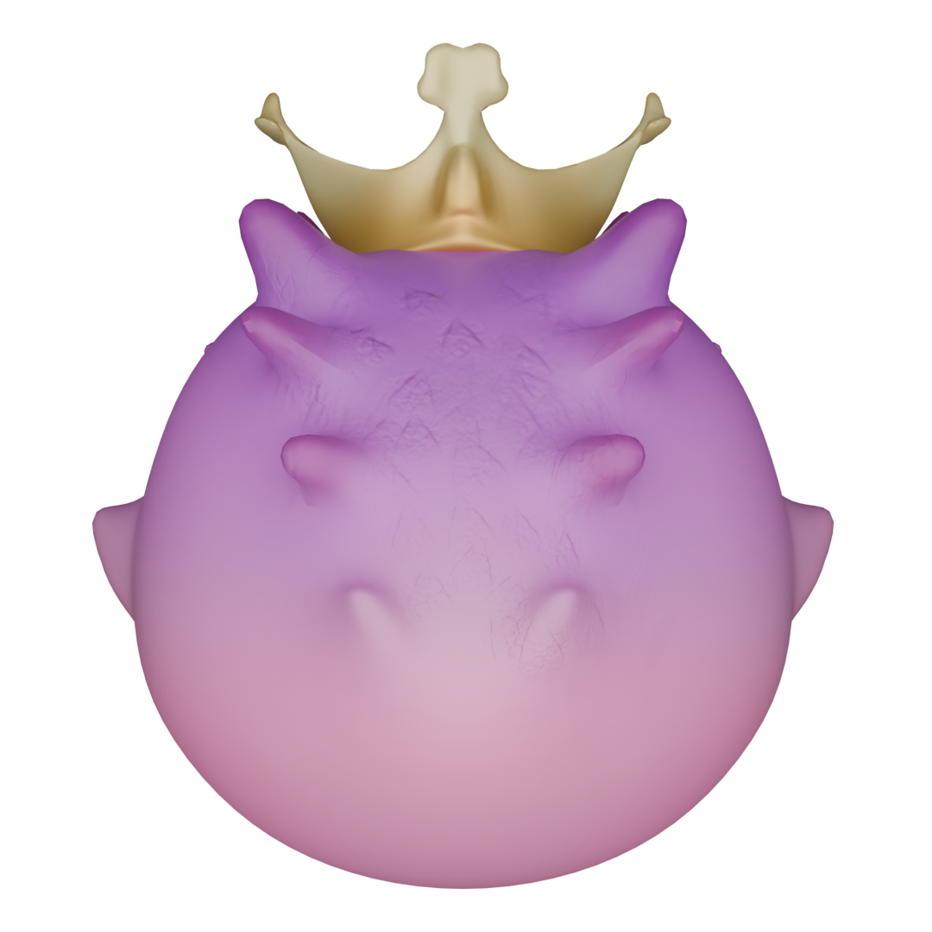
主角：癌细胞（中期）
设计说明：
主角是一枚小小瘟神，可爱的外表下有着邪恶的能量。小时候伪装在细胞之中，与其他细胞没有太大区别。随着年龄的增长逐渐颜色加深，长出触须。头上的王冠是与生俱来的荣耀。

Slide 10
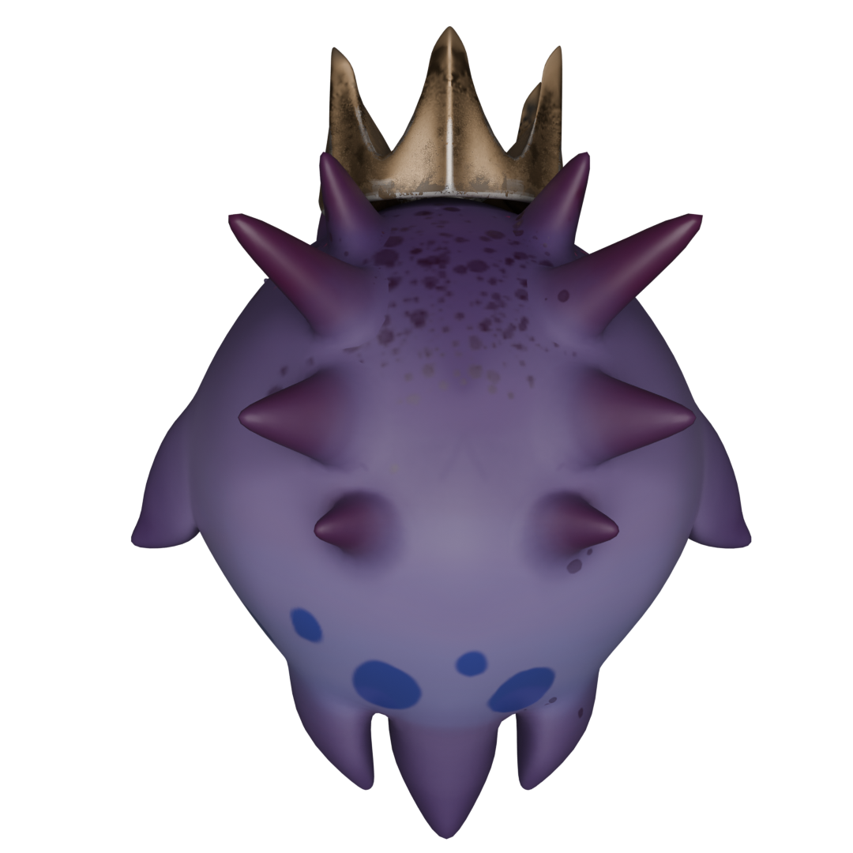
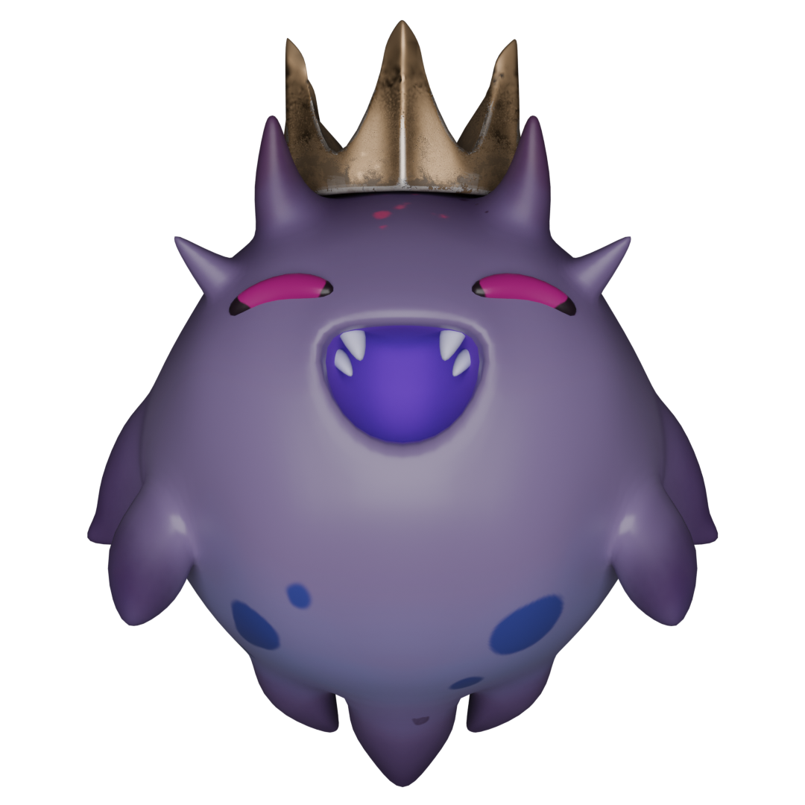
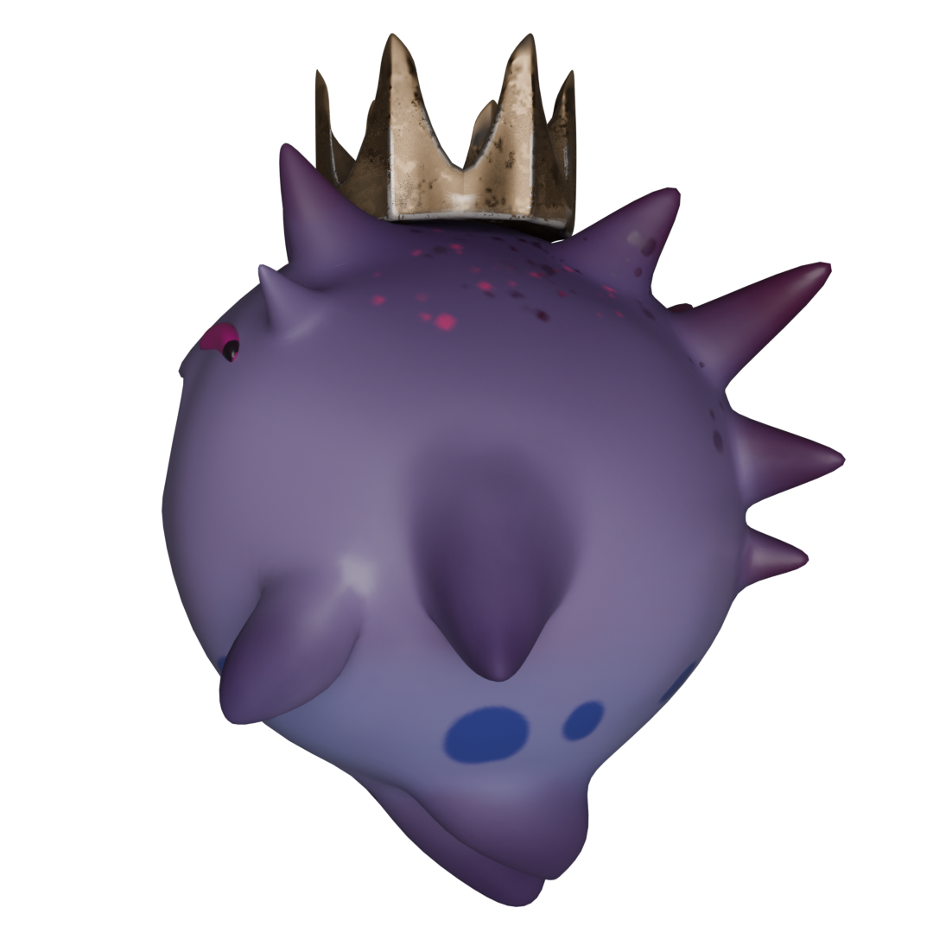
主角：癌细胞（晚期）
设计说明：
主角是一枚小小瘟神，可爱的外表下有着邪恶的能量。小时候伪装在细胞之中，与其他细胞没有太大区别。随着年龄的增长逐渐颜色加深，长出触须。头上的王冠是与生俱来的荣耀。

Slide 11
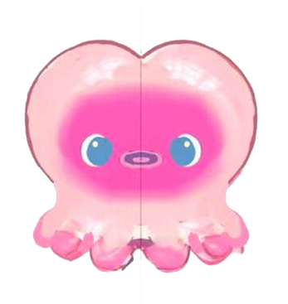
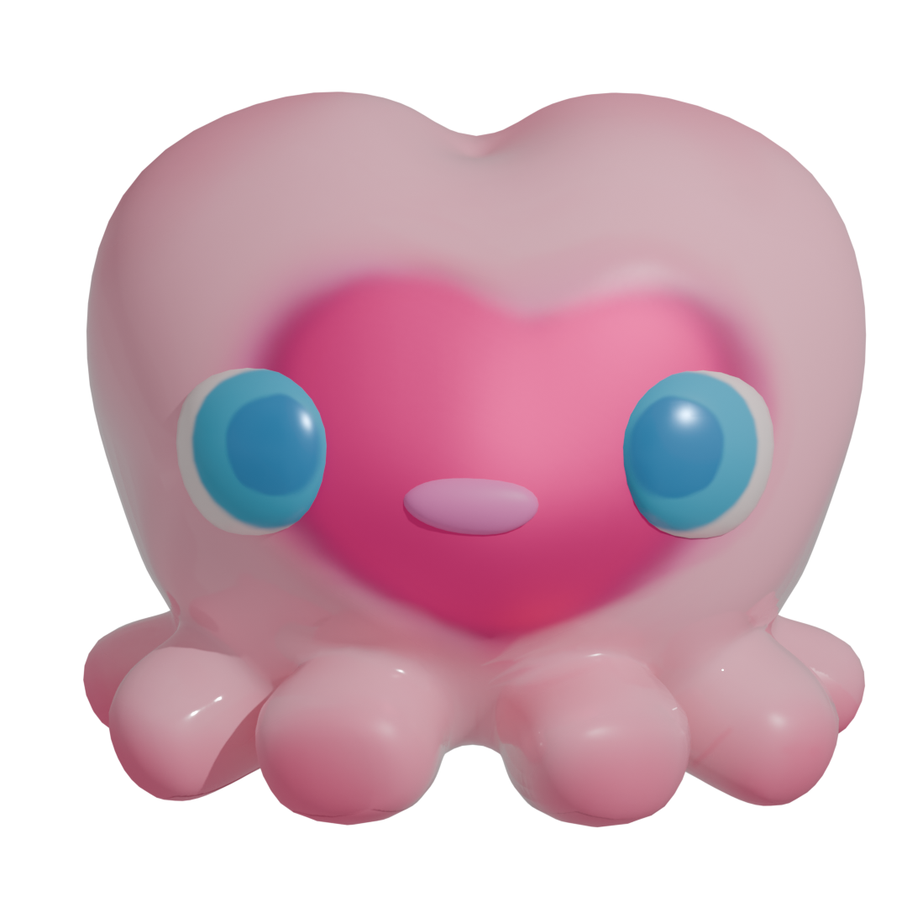
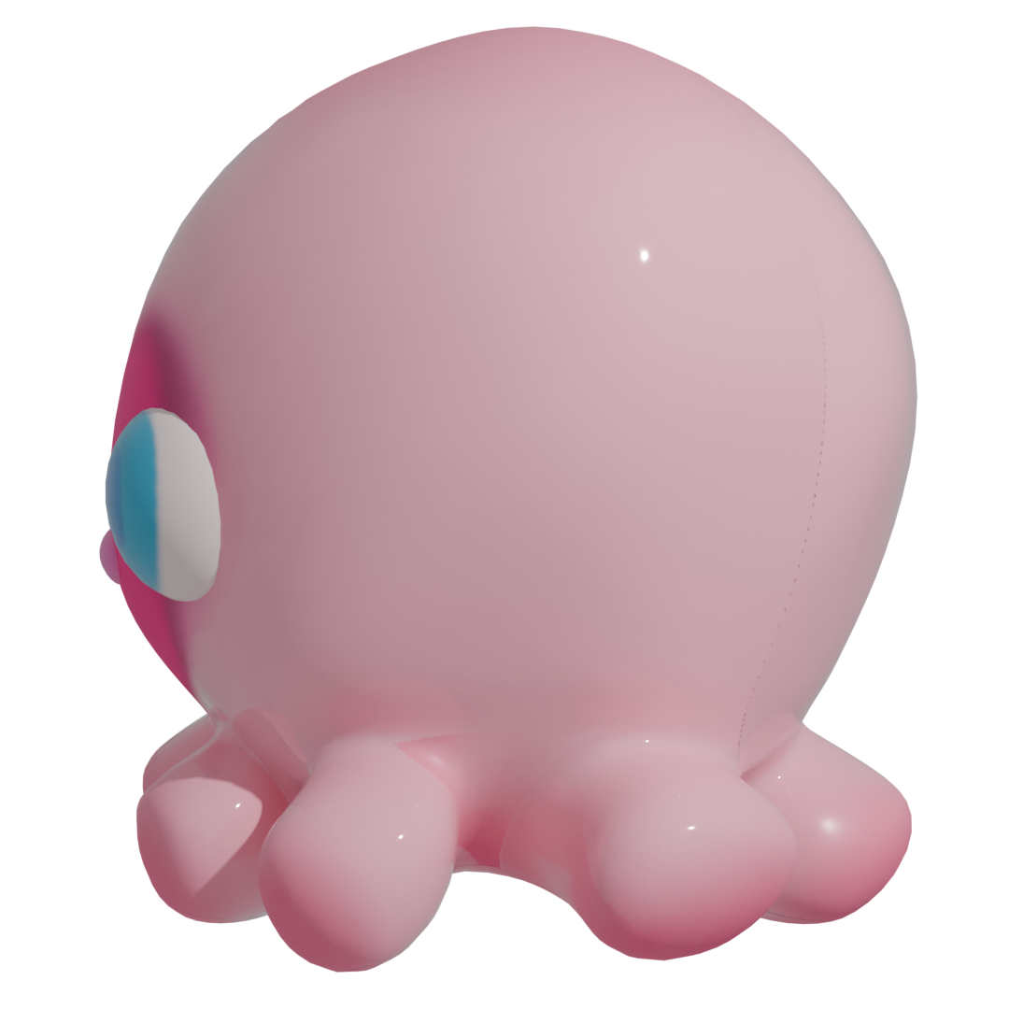
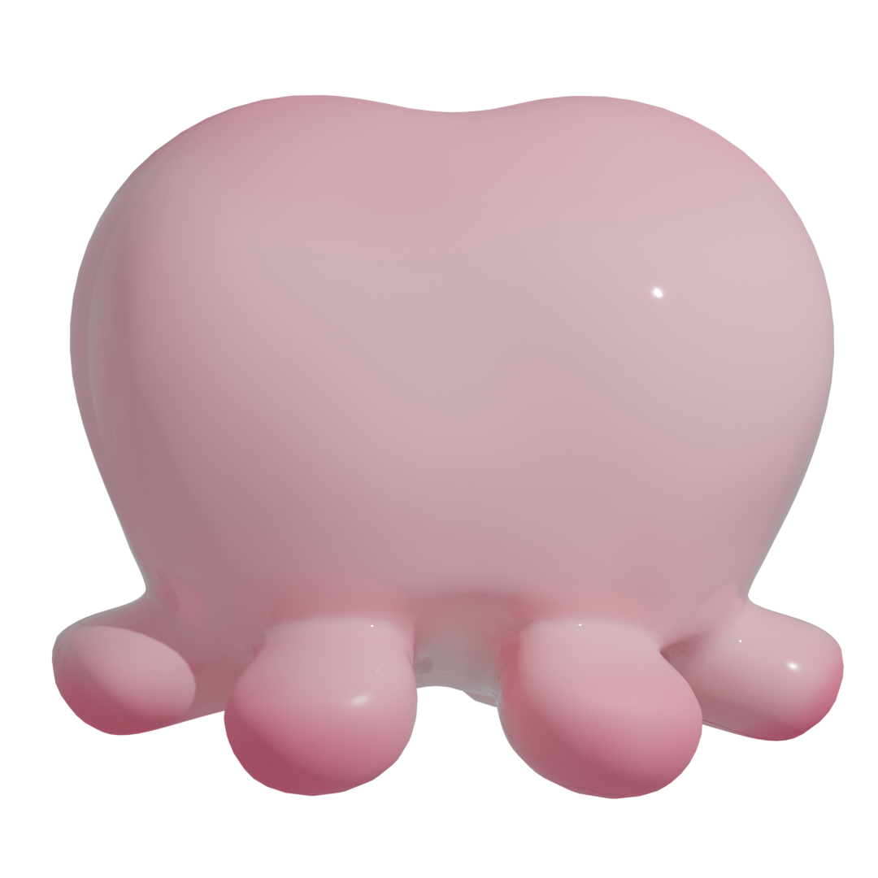
怪物（淋巴细胞）：
设计说明：
可爱的爱心章鱼，会吐出泡泡

Slide 12
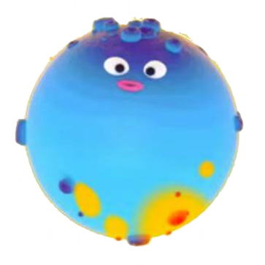
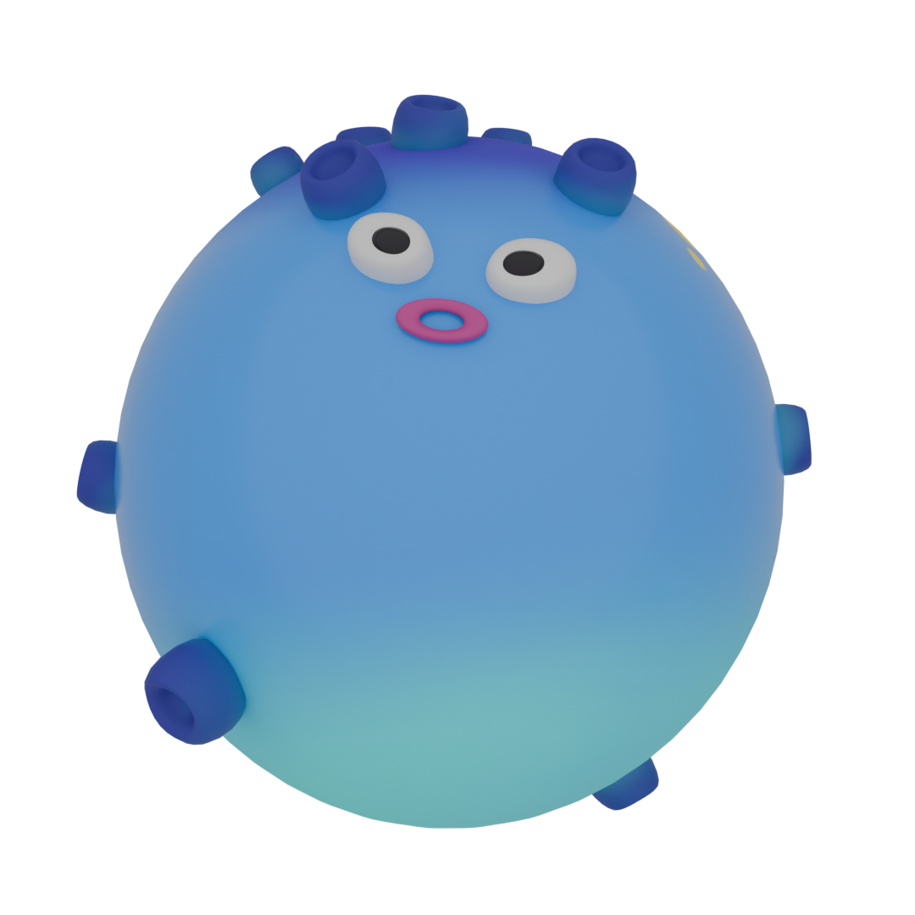
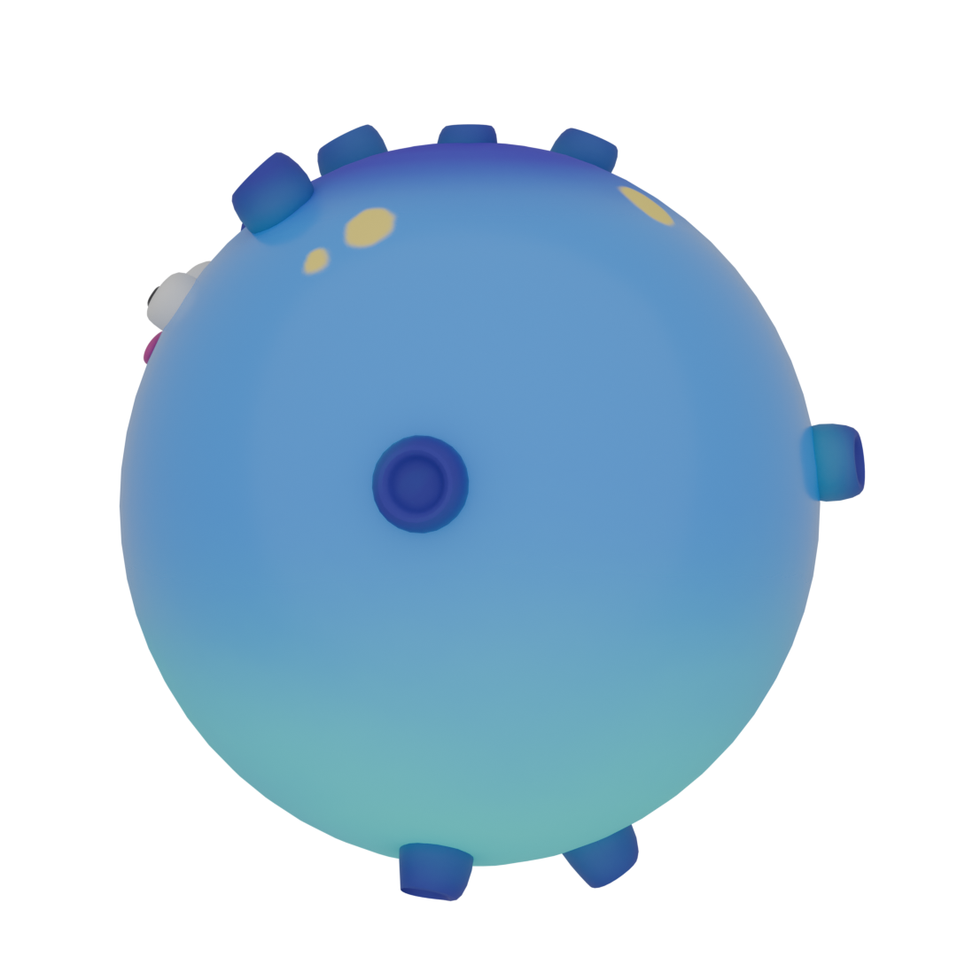
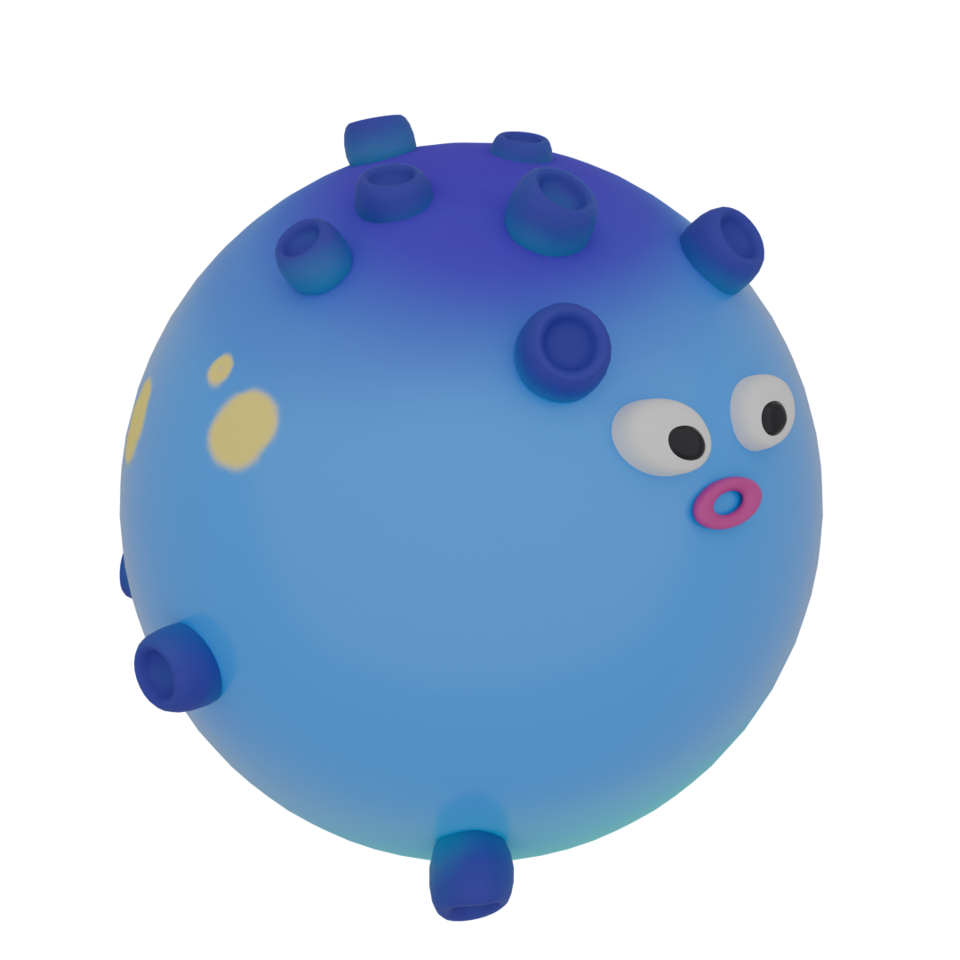
怪物（白细胞）：
设计说明：
用巨大的身躯滚动

Slide 13
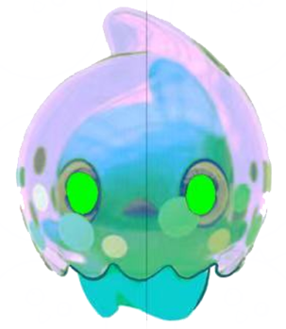
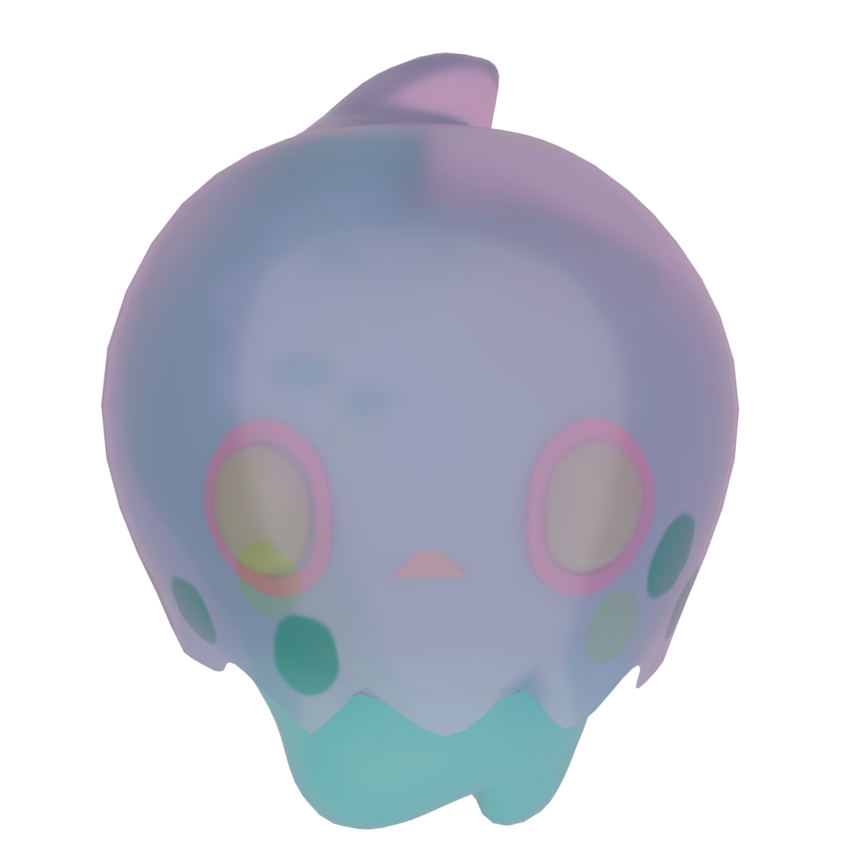
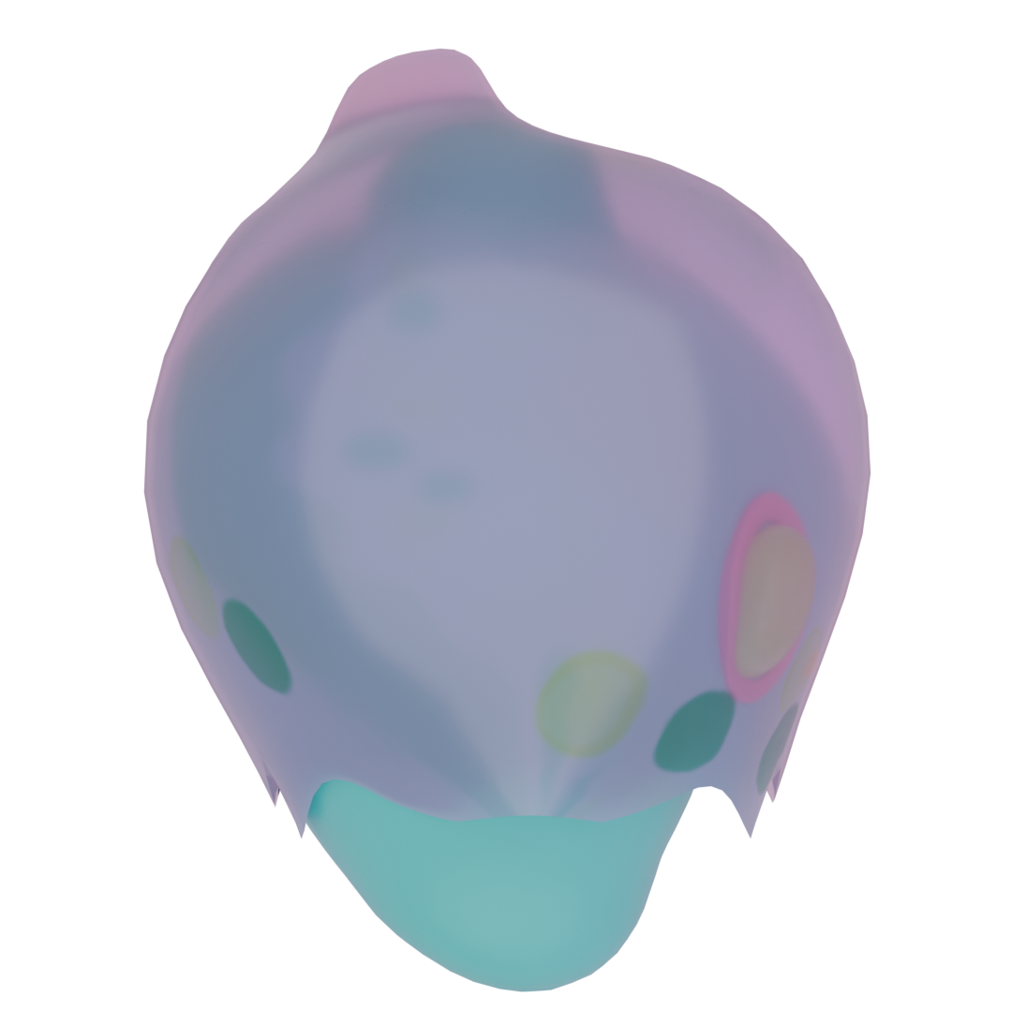
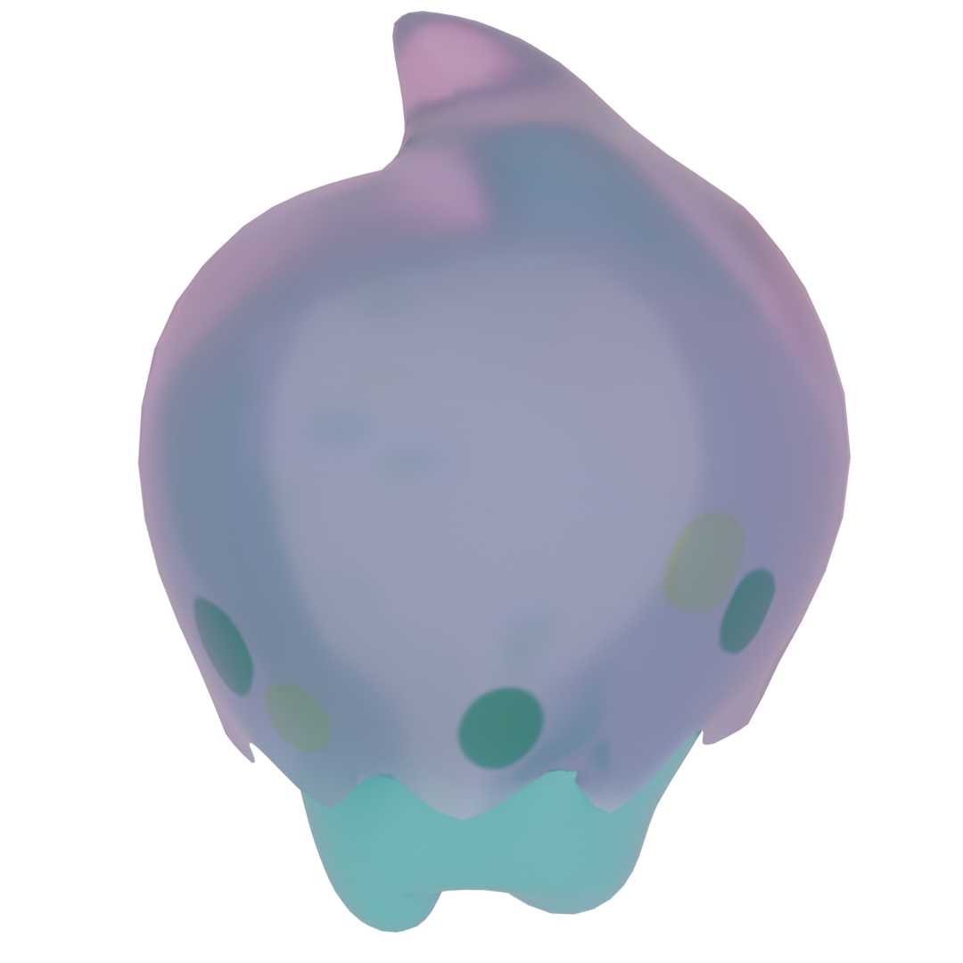
怪物：（B细胞）
设计说明：
玻璃罩内的小小乌贼

Slide 14
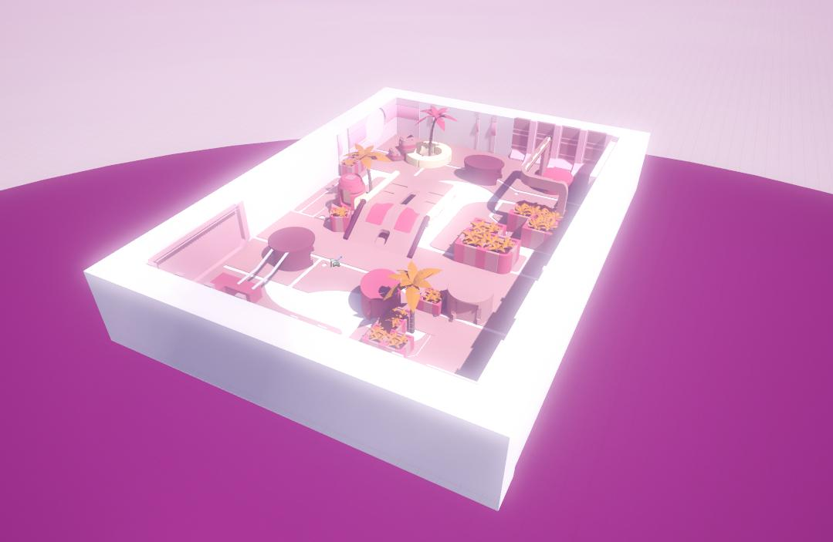
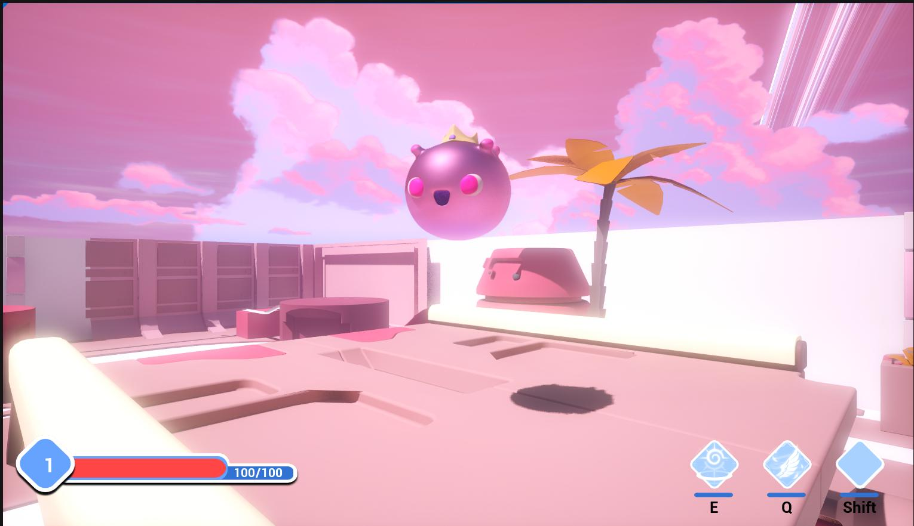
第一关：
设计说明：前期癌细胞主要在一个探索区域，背景是较为明朗的粉红色，还暗示这主控的病情并不严重，营造一个明亮的轻快的环境。
A company is an association or collection of individuals.

Slide 15
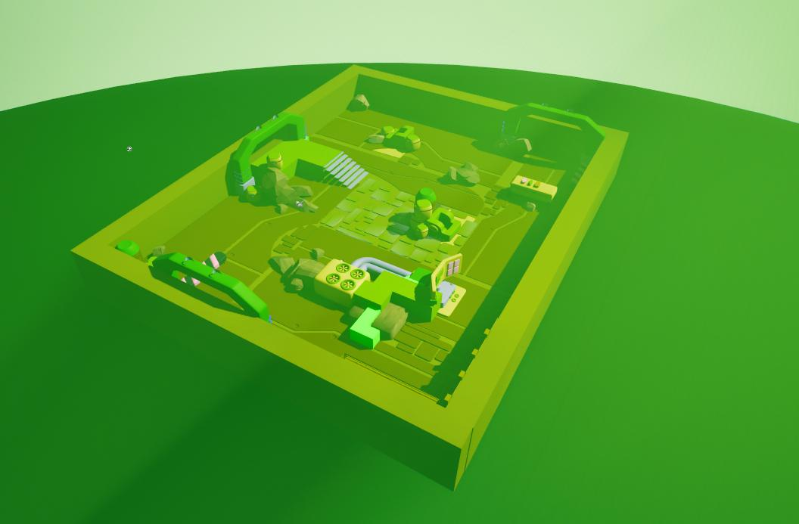
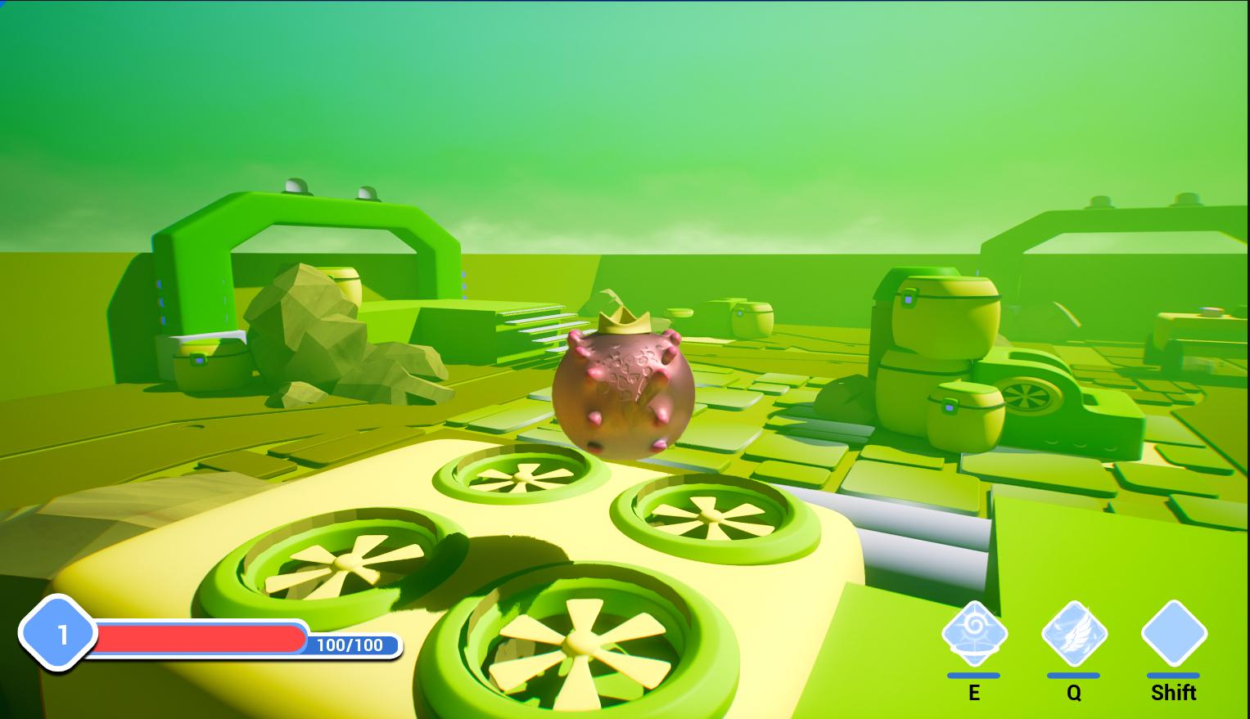
第二关：
PASTEL CREATIVE PRESENTATION.
设计说明：相对来说病情变得严重，整体风格采用黄绿色调，表示人已经进入一个较为危险的状态，同时主角癌细胞的难度增加，情况变得岌岌可危，需要用一个相对沉闷的颜色去营造一个紧张的氛围。
A company is an association or collection of individuals.

Slide 16
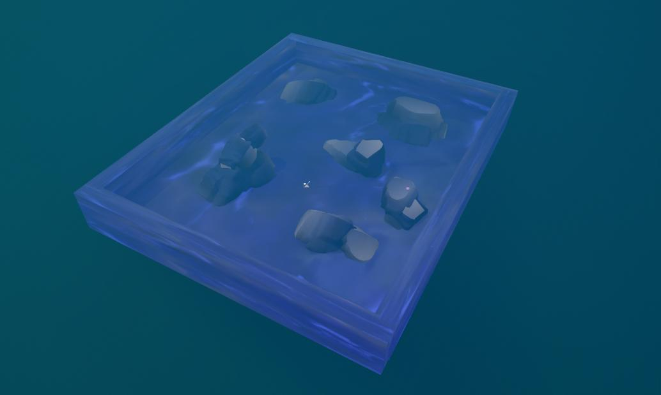
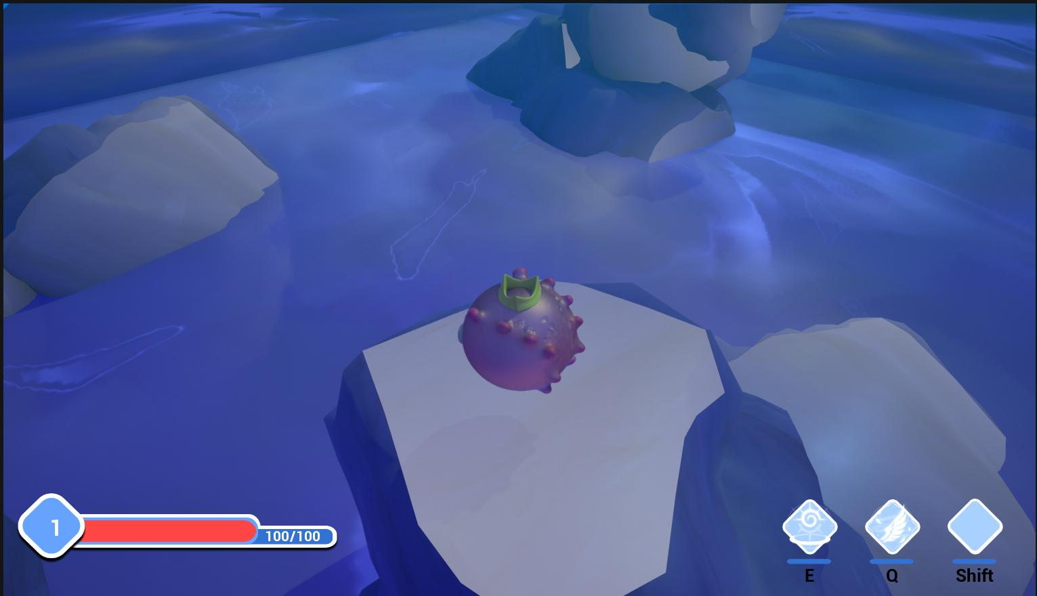
第三关：
PASTEL CREATIVE PRESENTATION.
设计说明：人的身体已经到达极限，与此同时，整个场景是荒芜的/落寞的，加上流体的移动让这种荒芜凄凉的场景变得更加冰冷，于此同时玩家给出道德观念的选择。
A company is an association or collection of individuals.

Slide 17
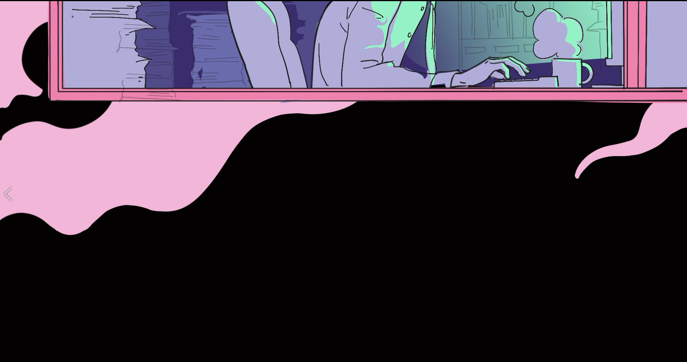
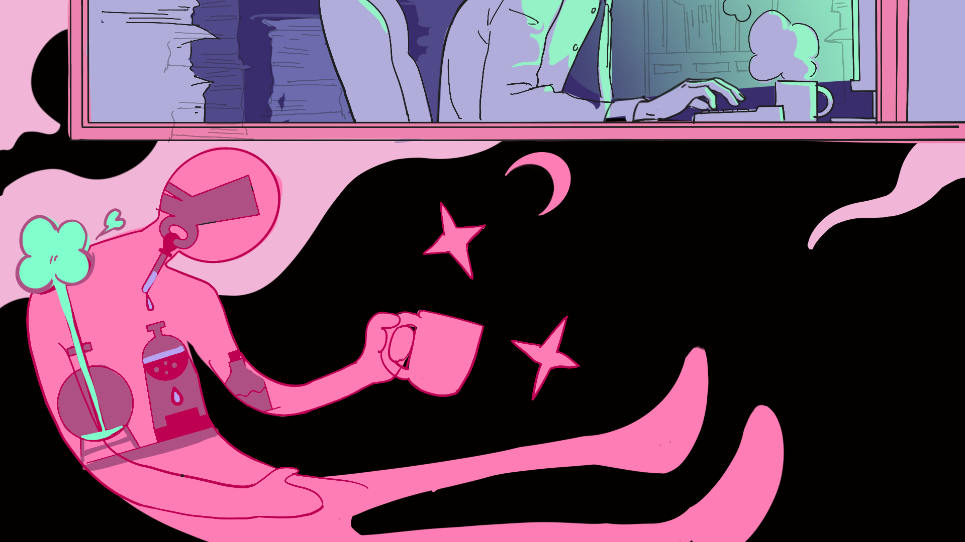
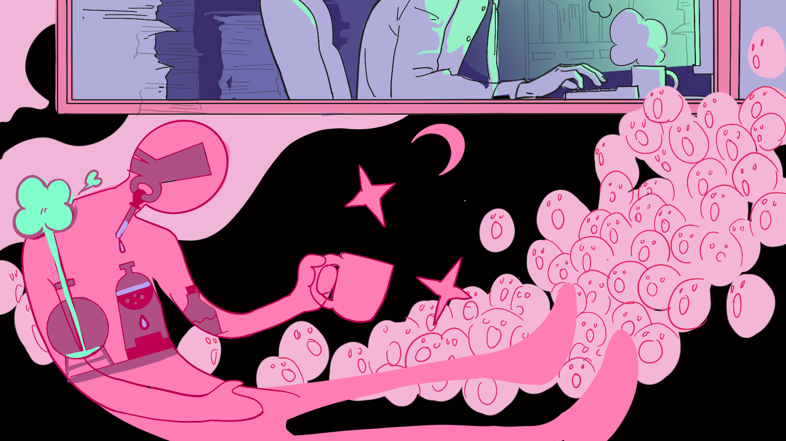
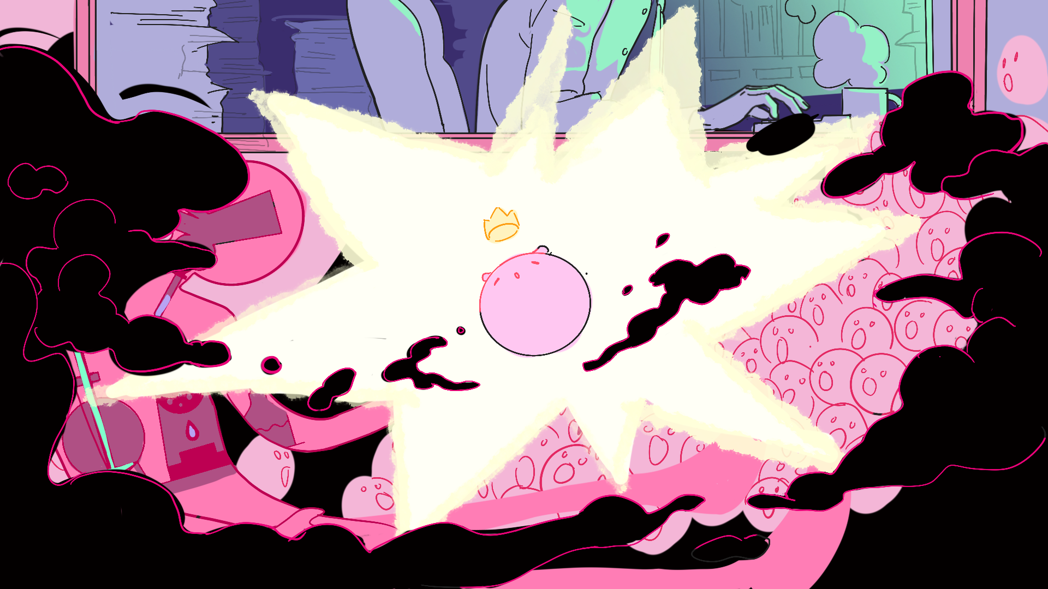
第一章·
【诞生】
无数个可能
无数个谬误
当错位编织成线
我便诞生
我在异变中诞生
渺小如行星张开双手拥抱
嘭
大家
看过来
A company is an association or collection of individuals.

Slide 18

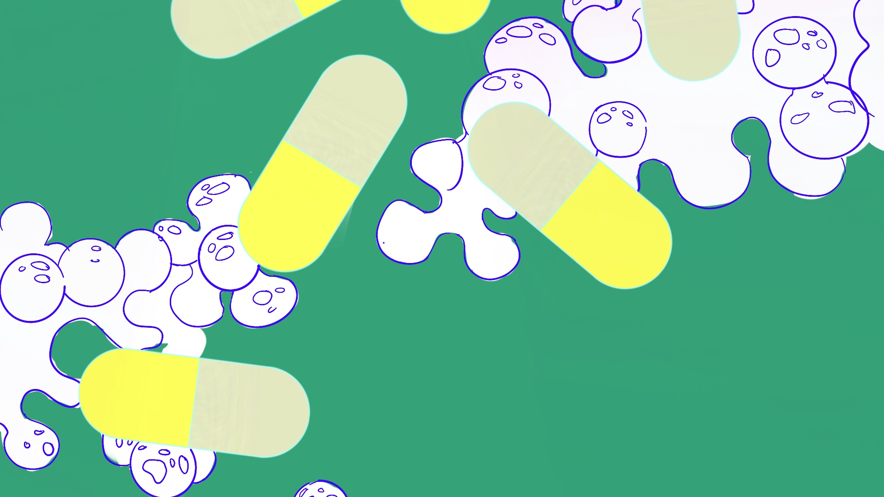
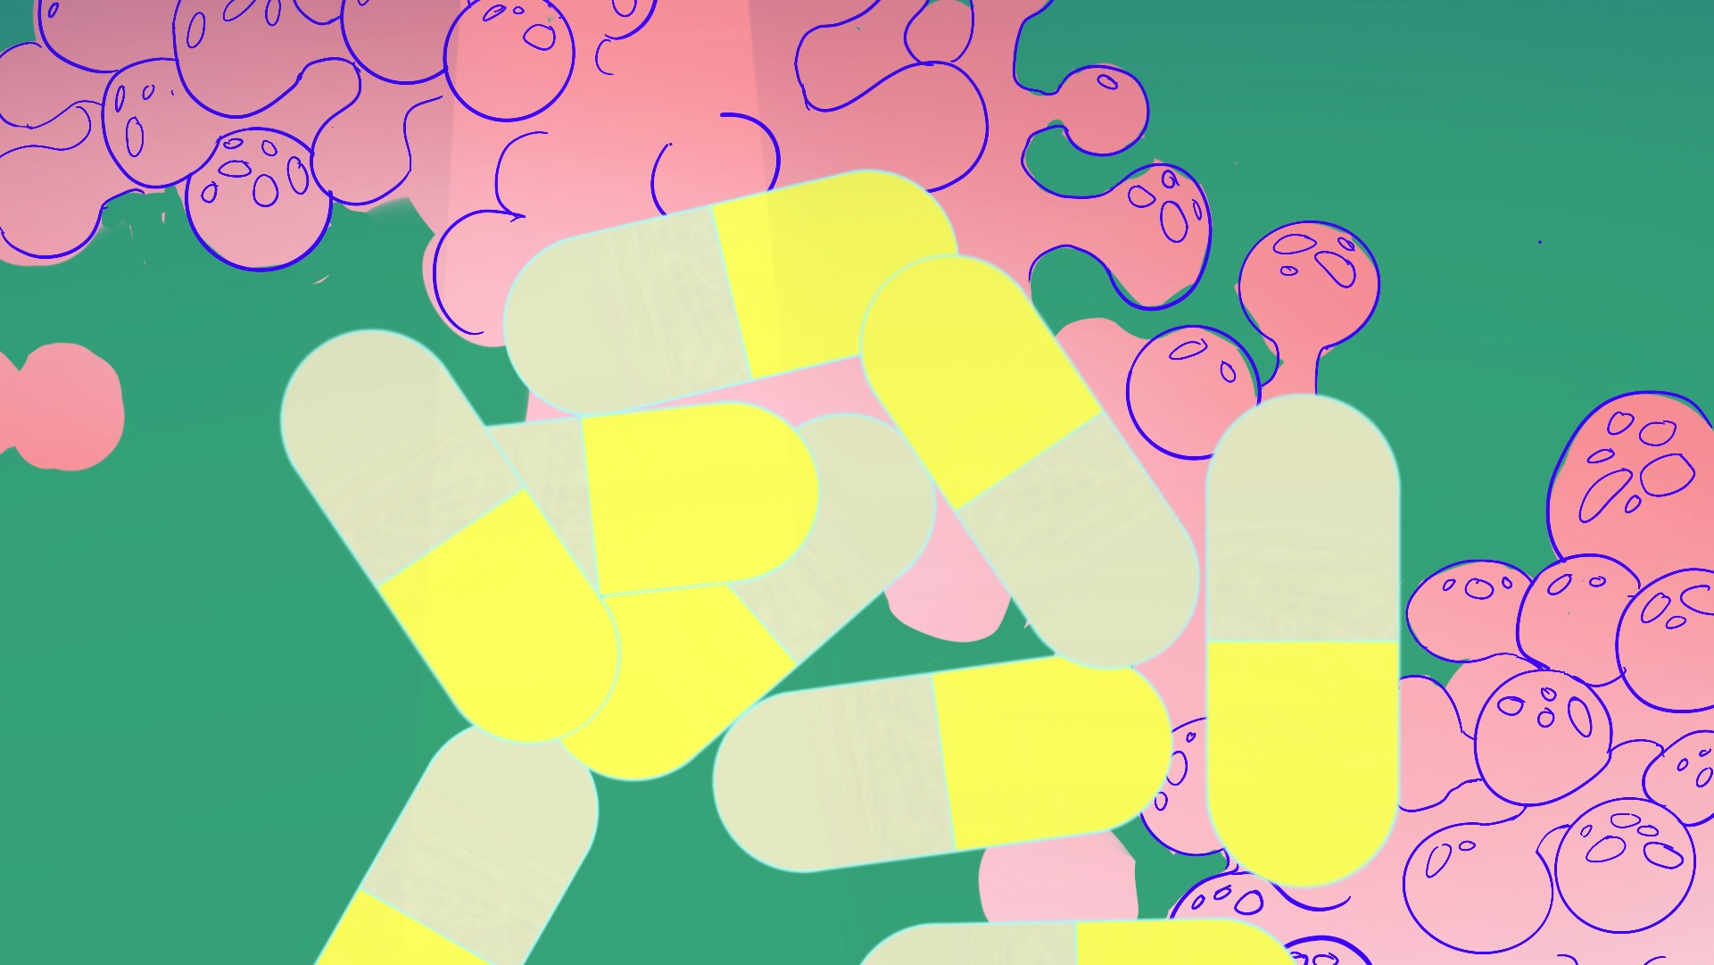
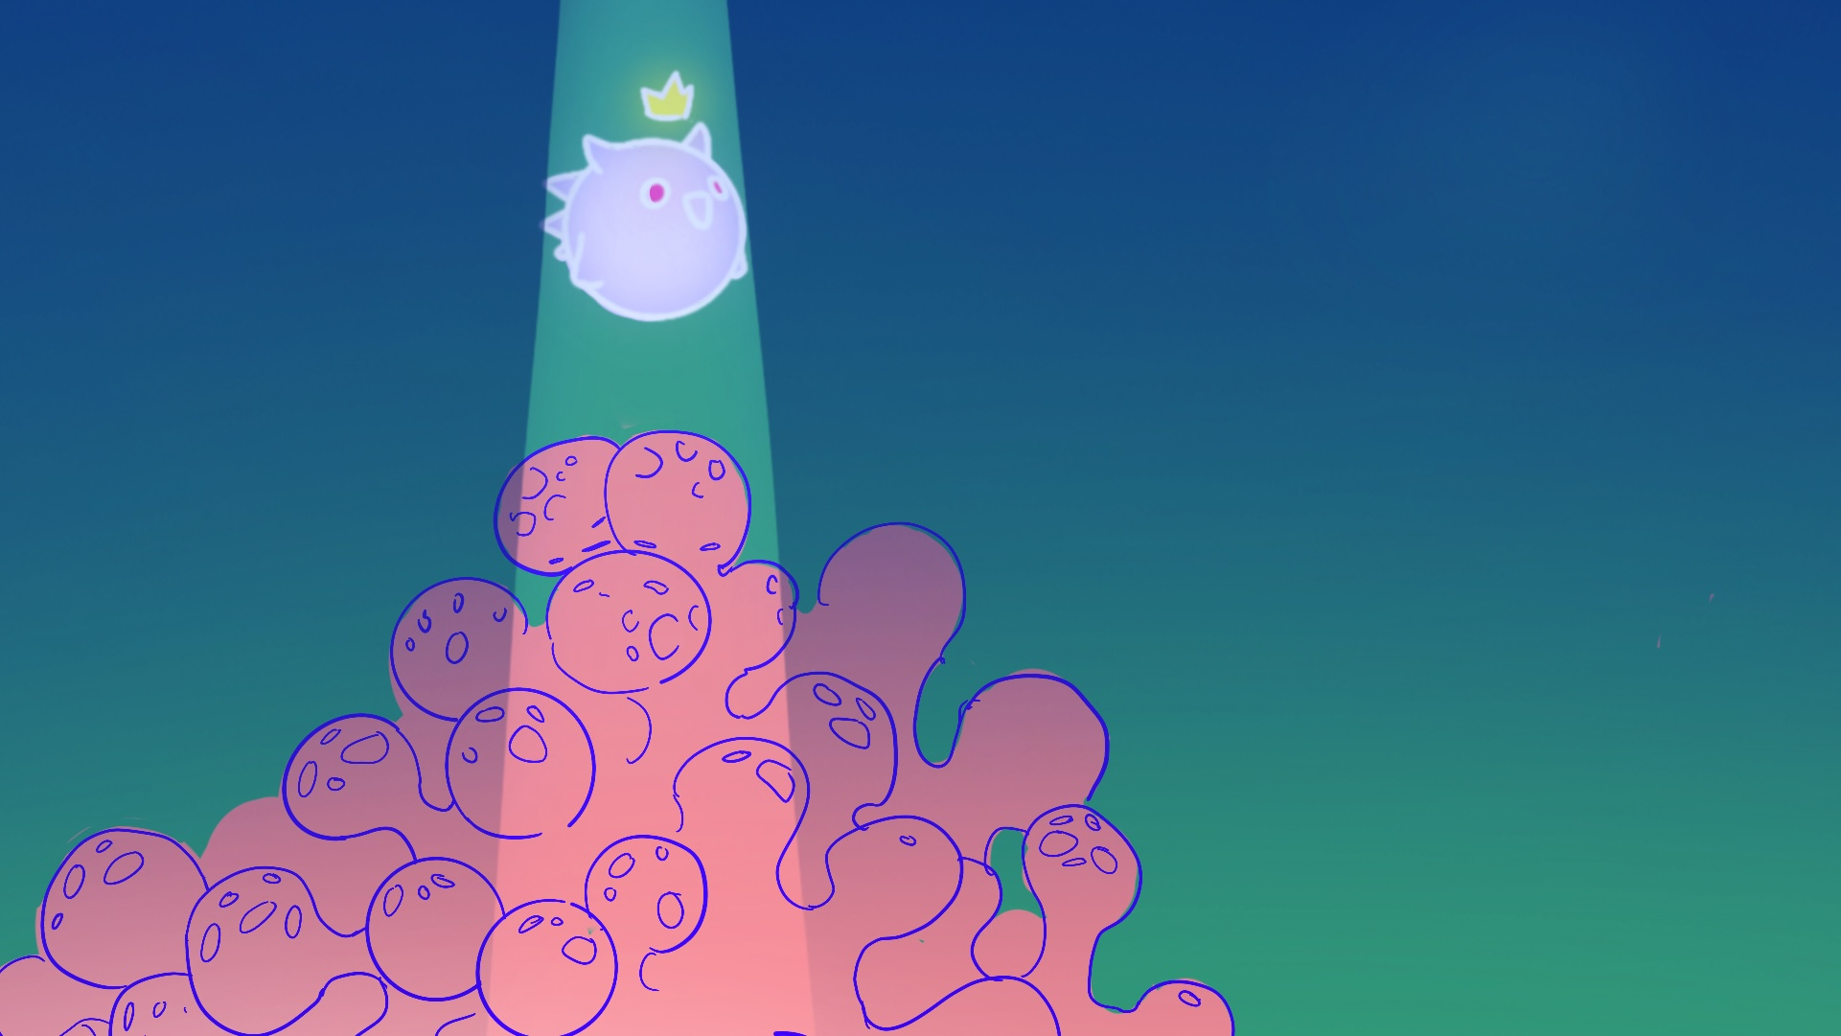
第二章·
【蔓延】
咳 咳 咳
咳
咳 咳
针管 药片
我
一个一个堆叠而成的
我的同胞
化为我的身躯
为我输送养分
我是世界的终点
A company is an association or collection of individuals.

Slide 19
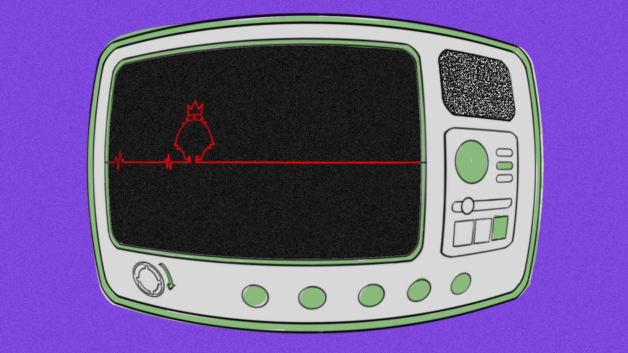
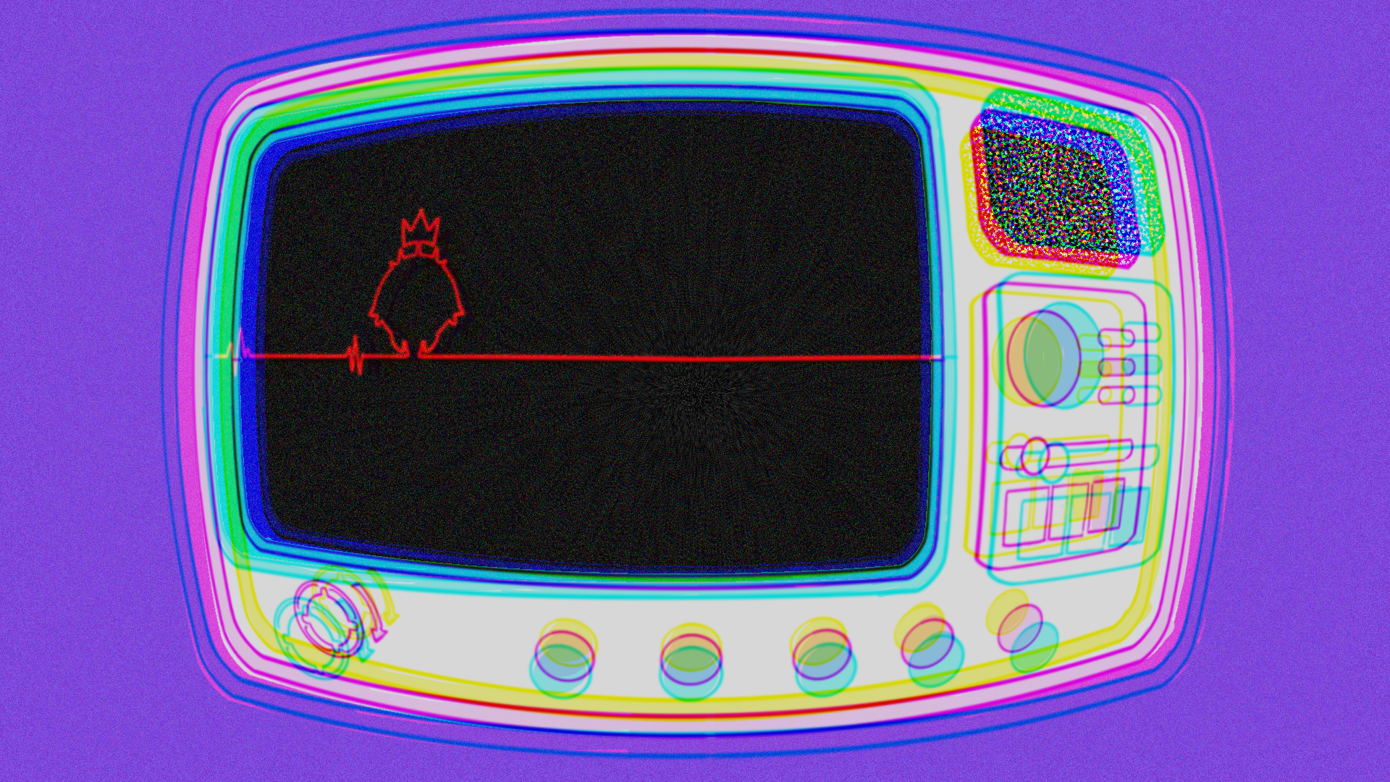
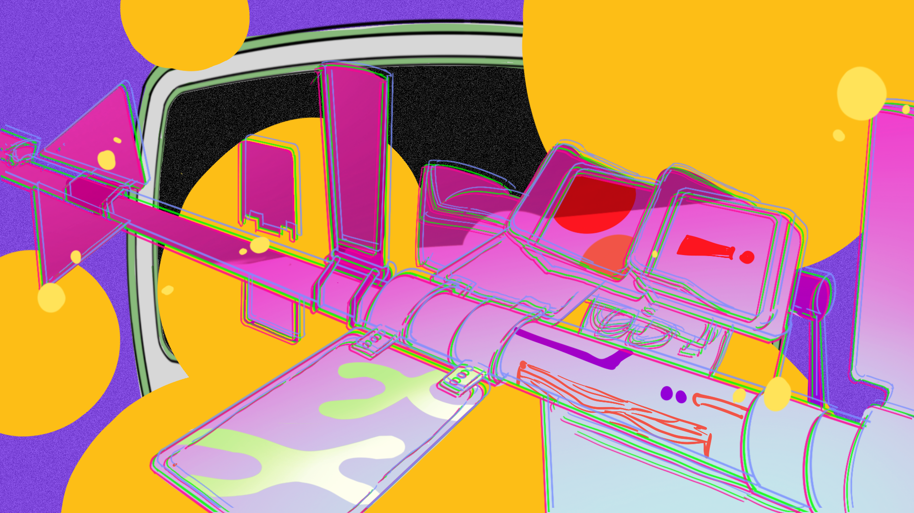
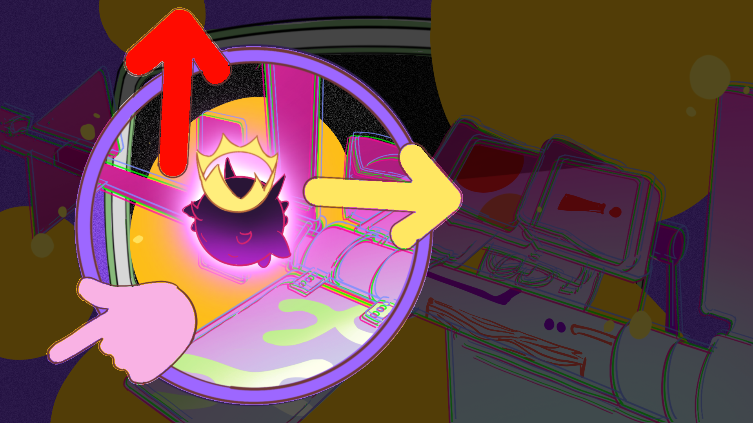
第三章·
【抉择】
生命的终结
·····跳动·····跳动·····
醒来
还是沉睡
听
你是一切祸害的根源
当世界不再属于你
做出
选择
A company is an association or collection of individuals.

Slide 20
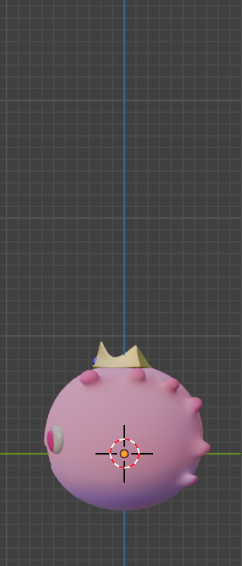
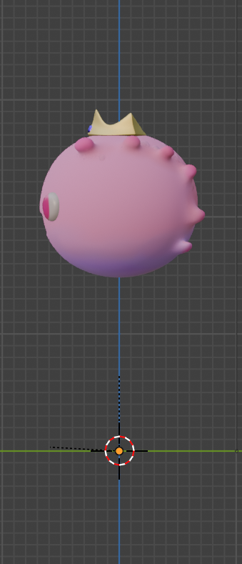
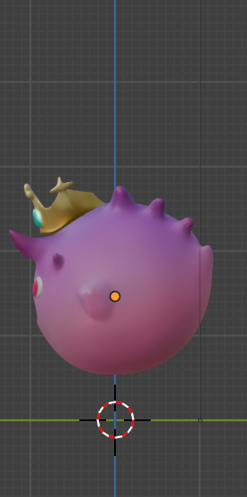
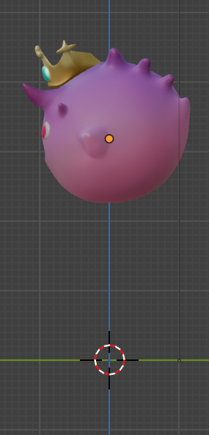
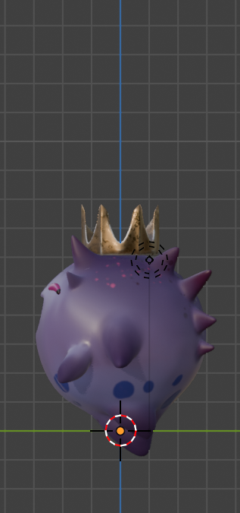
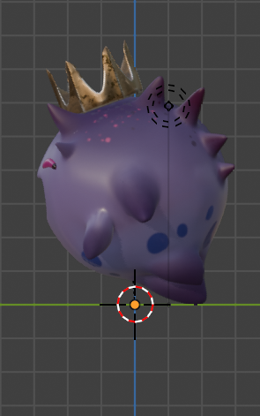
主角：癌细胞（早、中、晚期）
动作1：走路
主角是以球体为外形，所以只绑定了一根骨骼，以蹦跳的方式移动。
动作2：倾斜向前冲
游戏里面有冲刺的道具，触发道具后有向前倾斜着跳的动画，
动作3：吞噬
主角吞噬怪物的动画，跳起来然后身体变大。
动作动画

Slide 21
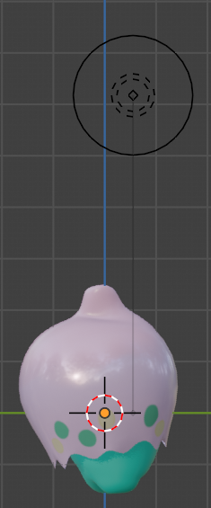
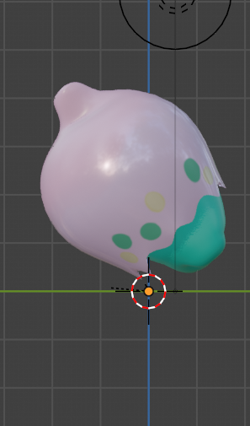



怪物：淋巴细胞、白细胞、B细胞
动作1：三个怪物走路
三个怪物形态不同，绑定的骨骼不同，走路姿势会根据体型来行走。
动作2：B细胞吞噬和向前向后摔倒
B细胞作为远程细胞有攻击动画和吞噬动画。
动作动画

